Slide 1
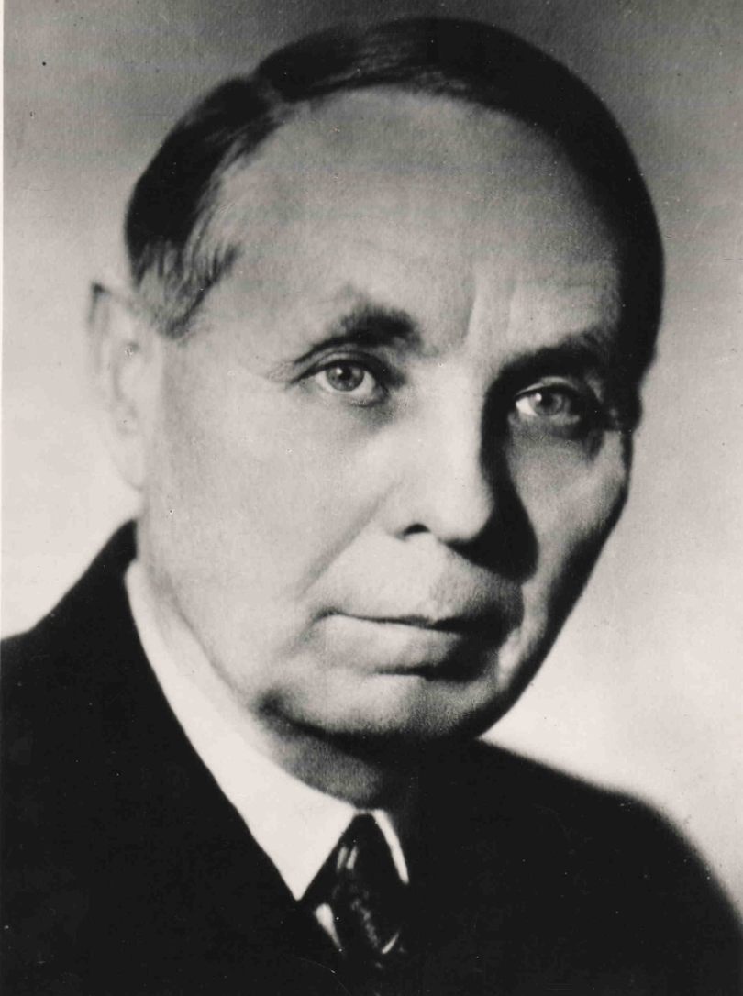

1892-1959 гг.
120-ЛЕТИЮ СО ДНЯ РОЖДЕНИЯ ПОСВЯЩАЕТСЯ
АЛЕКСАНДР
НИКОЛАЕВИЧ
ГВОЗДЕВ
© Кафедра русского языка, культуры речи и методики их преподавания

Slide 2
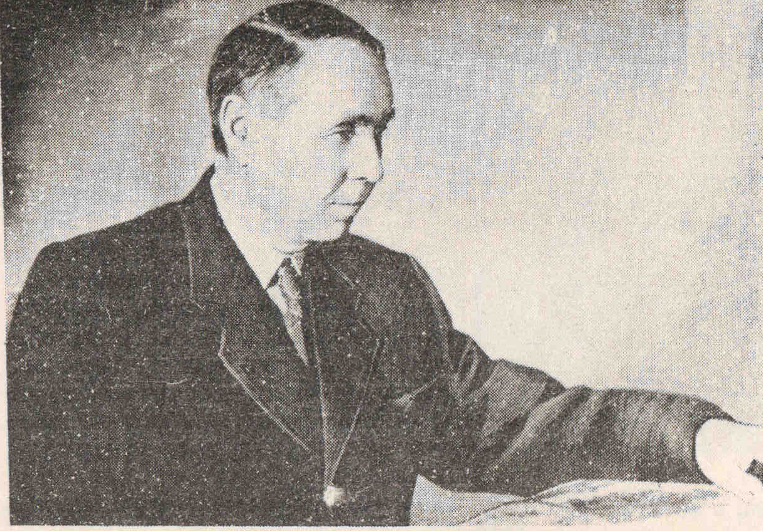
А.Н.Гвоздев за рабочим столом. 1957 г.
120-ЛЕТИЮ СО ДНЯ РОЖДЕНИЯ ПОСВЯЩАЕТСЯ
© Кафедра русского языка, культуры речи и методики их преподавания

Slide 3
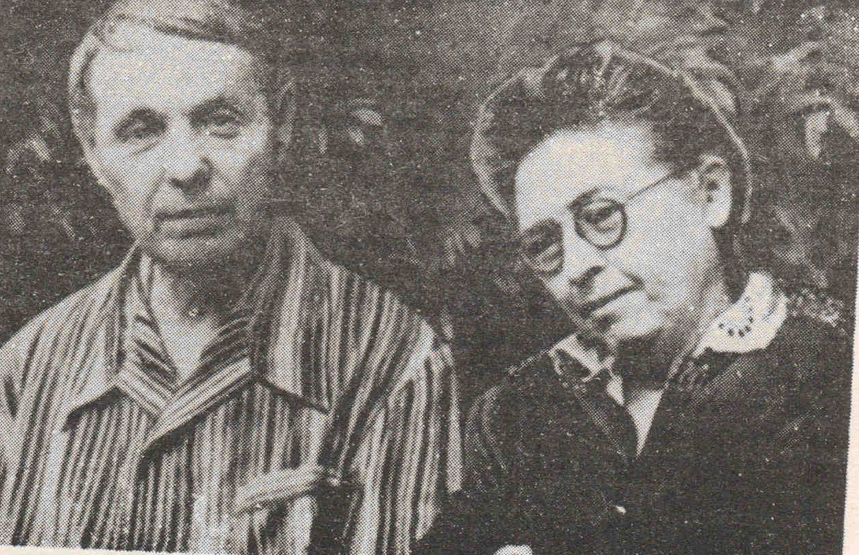
Александр Николаевич и Вера Николаевна Гвоздевы. 1954 г.
120-ЛЕТИЮ СО ДНЯ РОЖДЕНИЯ ПОСВЯЩАЕТСЯ
© Кафедра русского языка, культуры речи и методики их преподавания

Slide 4
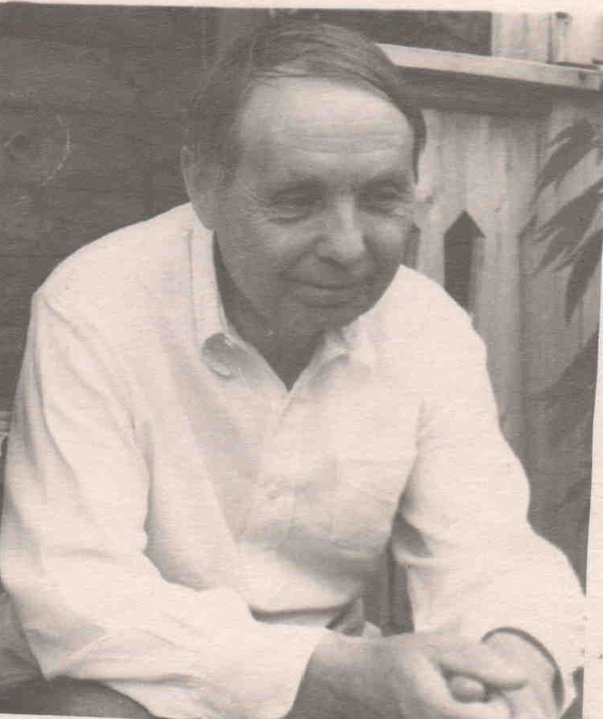
А.Н.Гвоздев
120-ЛЕТИЮ СО ДНЯ РОЖДЕНИЯ ПОСВЯЩАЕТСЯ
© Кафедра русского языка, культуры речи и методики их преподавания

Slide 5
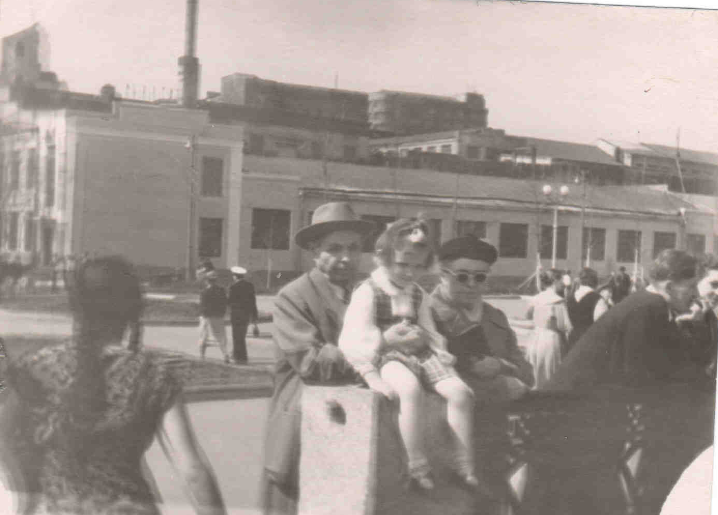
Александр Николаевич, Вера Николаевна Гвоздевы и Леночка Кубарева
120-ЛЕТИЮ СО ДНЯ РОЖДЕНИЯ ПОСВЯЩАЕТСЯ
© Кафедра русского языка, культуры речи и методики их преподавания

